Slide 1


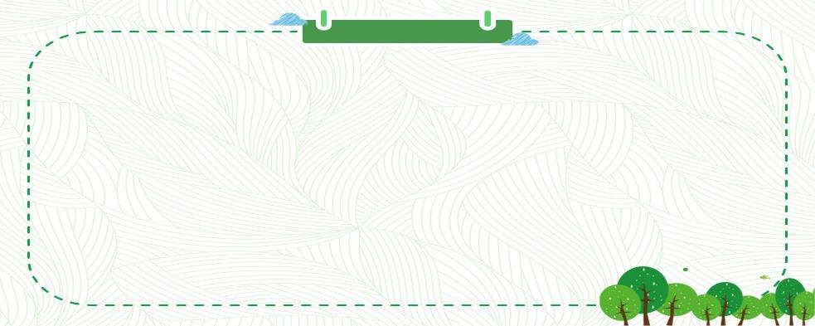


TIẾNG VIỆT 1
TRƯỜNG TIỂU HỌC PHÚC LỢI
Bài 73: ươn ương
HĐTN 1

Slide 2






Bài 10: Sử dụng đồ dùng an toàn
trong gia đình

Slide 3

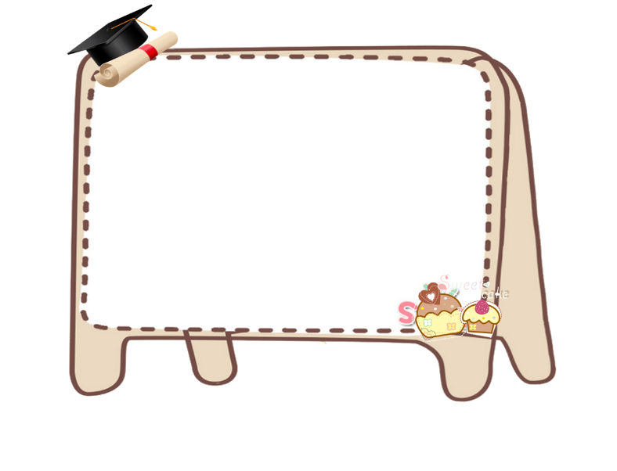

Tiết 1

Slide 4


Khởi động

Slide 5
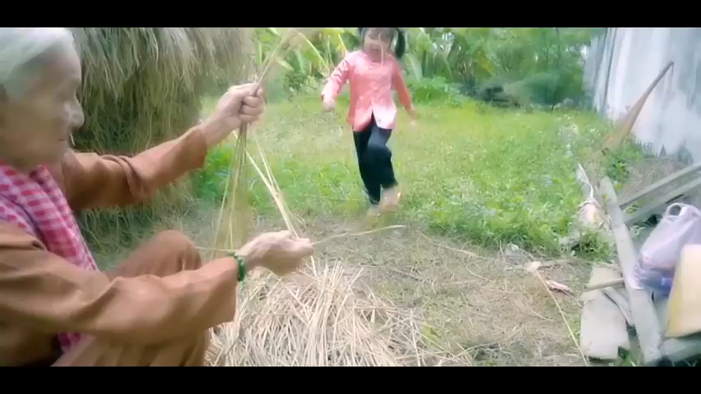
Cả lớp hát bài “ Bé quét nhà”

Slide 6
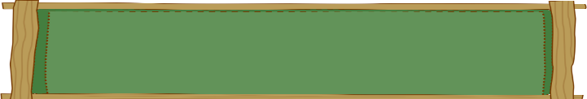
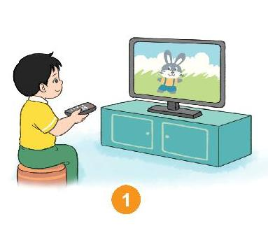
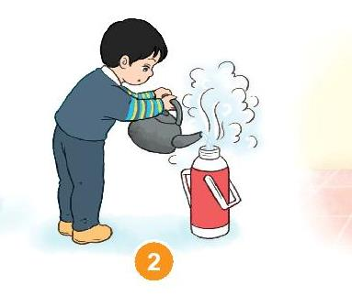
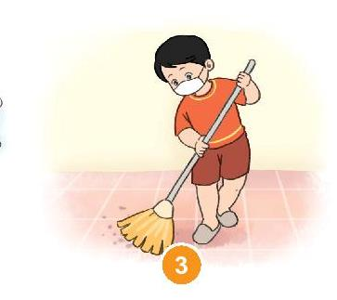
KHÁM PHÁ
Hoạt động 1: Xác định những hành động an toàn, không an toàn
Không an toàn
Không an toàn
An toàn

Slide 7
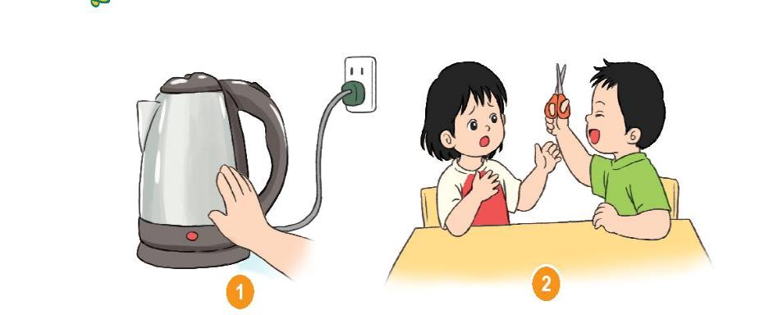
KHÁM PHÁ
Hoạt động 2: Nhận xét hành vi dưới đây
Nguy hiểm dễ bị bỏng
Nguy hiểm vì còn nhỏ chưa được tự ý dùng kéo

Slide 8

Nghæ giöõa giôø

Slide 9
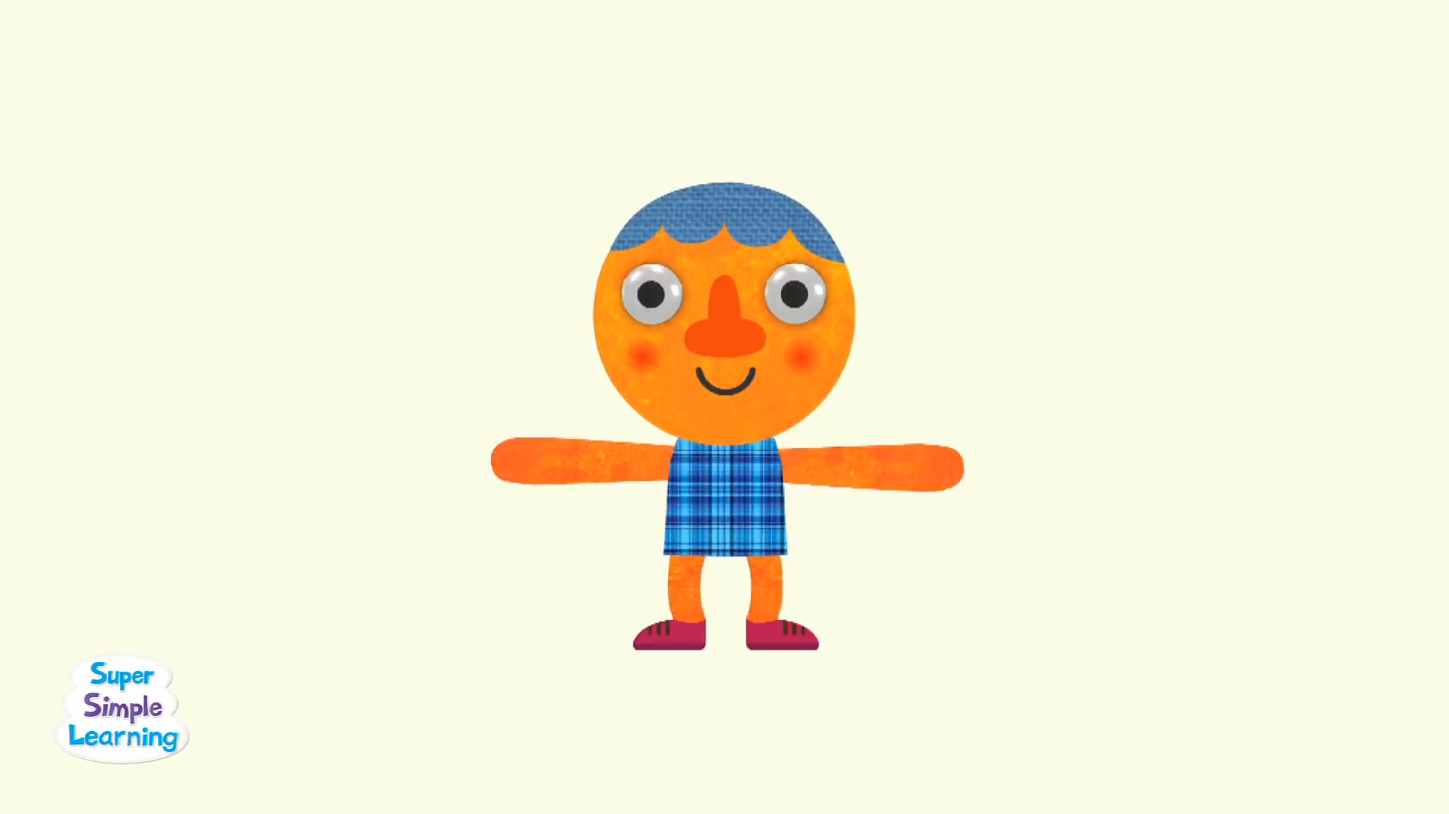

Slide 10
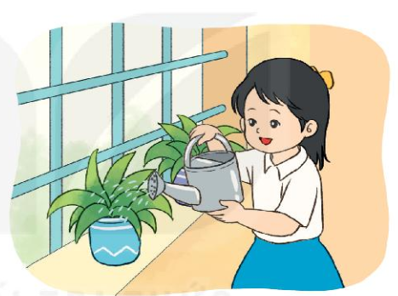
VẬN DỤNG
Hoạt động 3: Sử dụng một số đồ dùng phù hợp để làm việc nhà

Slide 11
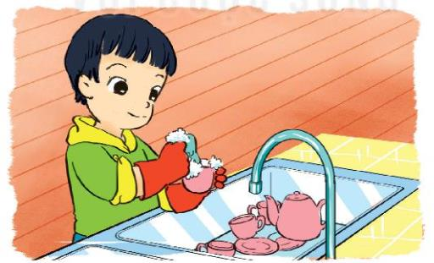



Chia sẻ về việc sử dụng đồ dùng trong gia đình an toàn

Slide 12




Đánh giá
Mỗi người cần phải biết cách và thực hiện đúng những quy định về sử dụng an toàn đồ dung trong nhà để đảm bảo an toàn cho bản thân, gia đình

Slide 13
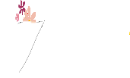
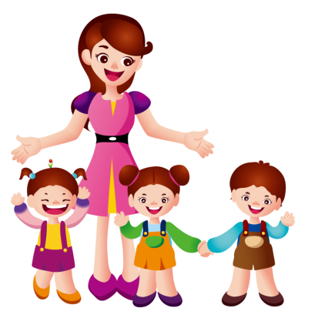

Củng cố
Nhận xét tiết học
Chuẩn bị bài sau

